Slide 2
Circuit
Редактор электрических цепей

Slide 3
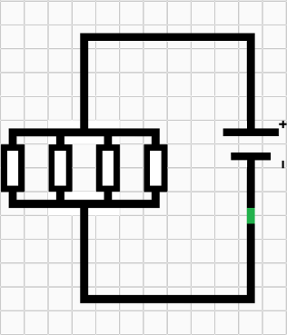
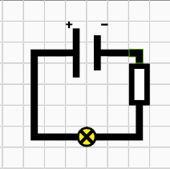
Описание
Данное приложение представляет собой программу, позволяющую создавать и редактировать электрические схемы. Оно призвано облегчить проектирование цепей: вместо того, чтобы тестировать свои идеи на настоящих деталях, можно проверить работоспособность схемы в нём, и, тем самым, сберечь свое время и деньги. К тому же, приложение рекомендуется использовать новичкам в электротехнике, так как оно интуитивно понятно и наглядно показывает процесс моделирования цепей.

Slide 4
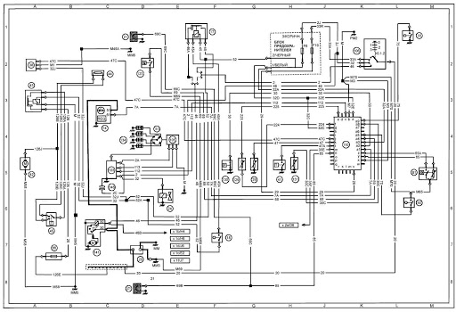
Причина выбора данной темы
Во-первых, в наше время происходит интенсивная компьютеризация всех трудовых процессов человека, и электротехника – тому не исключение. Так что я считаю перспективным разработку данного приложения.
Во-вторых, я, являясь учеником физико-математического класса, очень интересуюсь физикой, поэтому мне было очень интересно и познавательно изучить электродинамику с другой стороны.

Slide 5
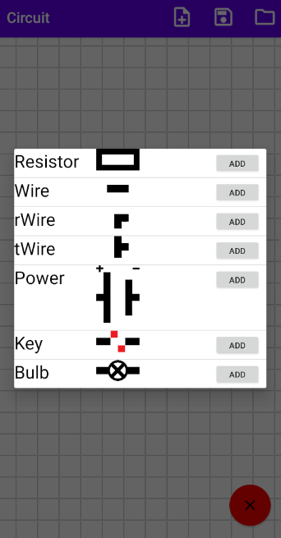
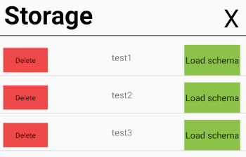
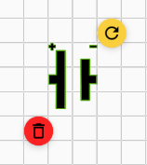
Особенности приложения
Реализовано создание, перемещение, вращение и удаление предметов
Присутствует возможность сохранения(удаления) и загрузки различных схем
Масштабируемость
Возможность редактирования элементов по нажатию
В распоряжении находится большое пространство, в котором поместиться любой замысел
Моделируемость поведение тока в различных цепях
Выбор элемента
Сохранённые схемы
Меню создания

Slide 6

План развития
1) Расчёт количественных значений электроцепи (с помощью метода узловых потенциалов)
2) Улучшение графического оформления программы
3) Добавления новых элементов (конденсатор, индукционная катушка, транзистор и т.д.)
4) Исправление текущих багов и недочётов

Slide 7


